Slide 1
「大」人難為！？
心理師談親子教養中的求生手札
孔祥宇 諮商心理師

Slide 2
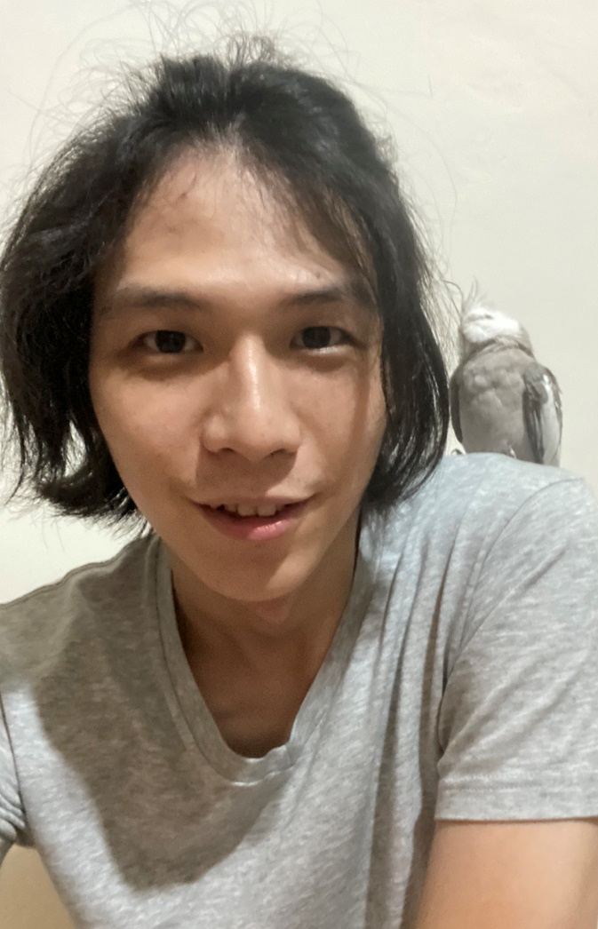
孔祥宇 諮商心理師
經歷
利伯他茲諮商所 心理師
監獄勞務承攬 心理師
勵活課程設計中心 合作講師
國高中補習班 授課講師
專長
物質/非物質成癮
角色關係與自我成長
壓力管理
情緒調節

Slide 3
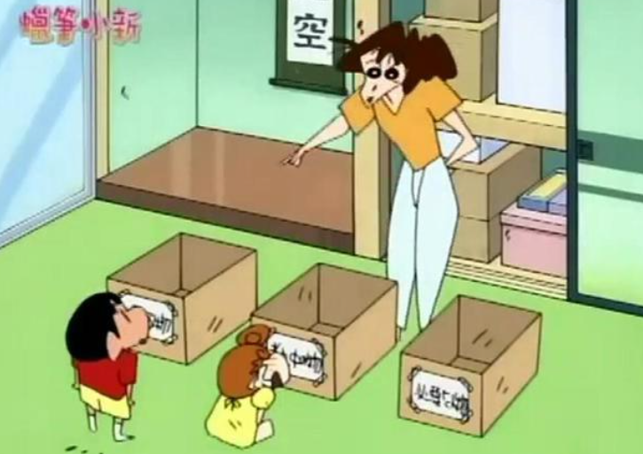
秘笈？

Slide 4
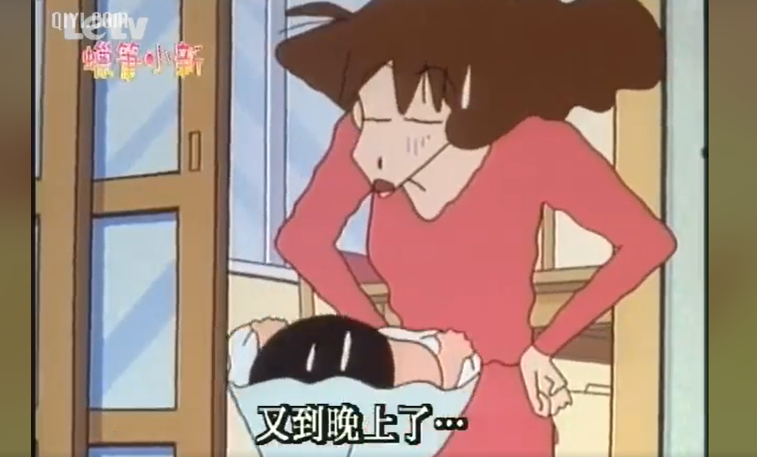
秘笈？
第129話 明褒暗貶
無奈嘆氣的早晨

Slide 5
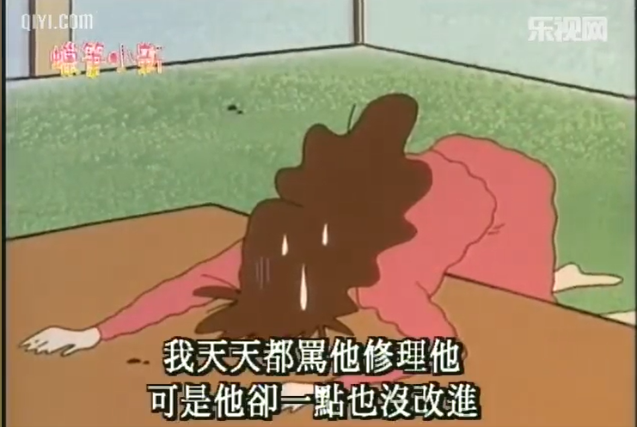
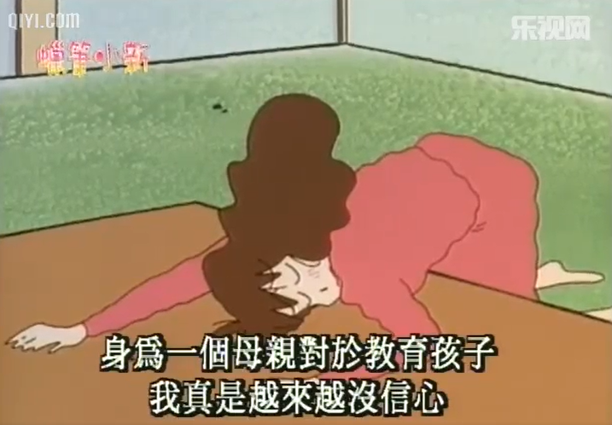
秘笈？
天天罵 但總是沒改變
對自己失去信心

Slide 6
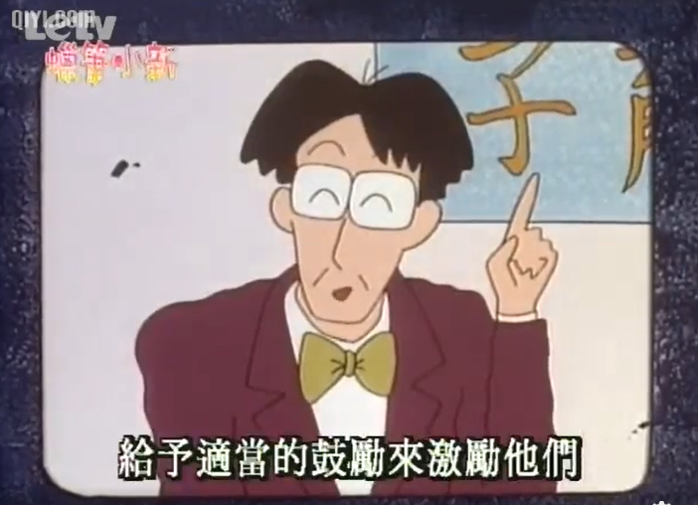
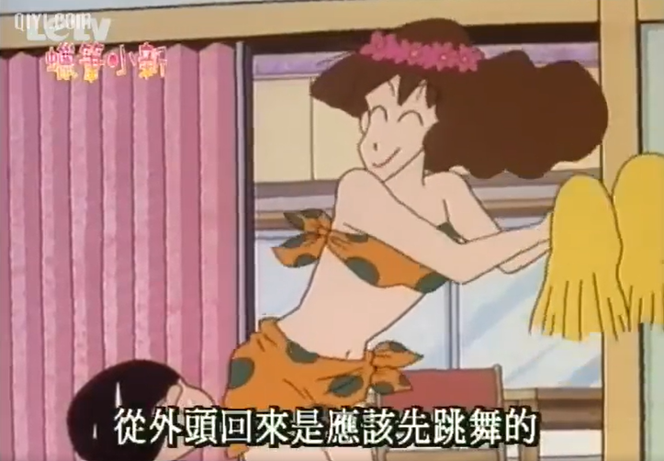
秘笈？
「專家」這麼說
然後……

Slide 7
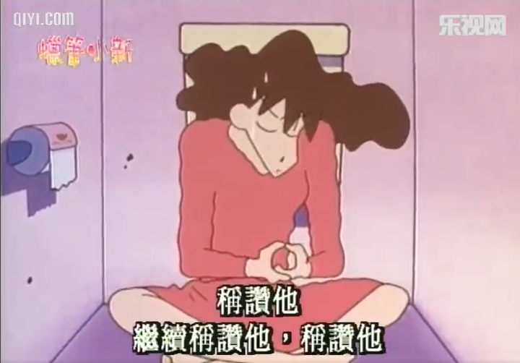
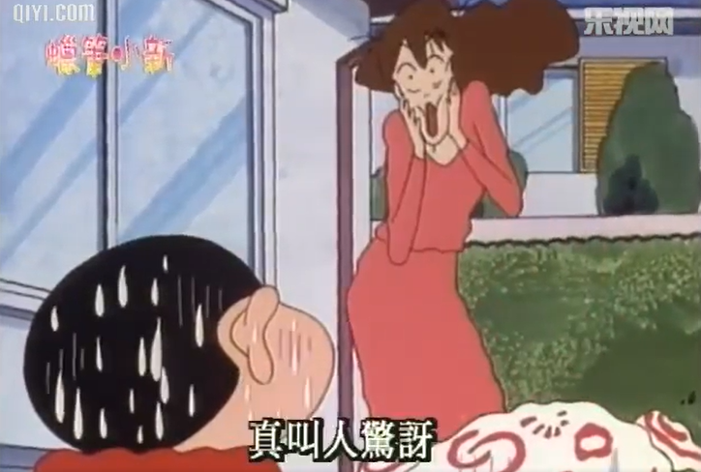
秘笈？
然後……
然後……！？

Slide 8
秘笈？
然後……
然後……！？

Slide 9
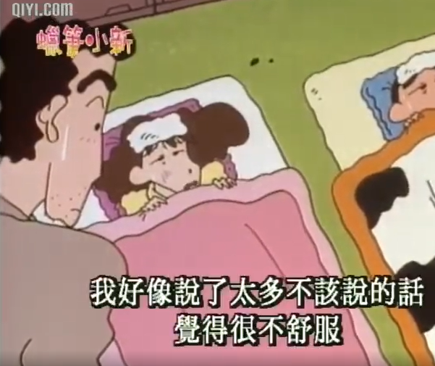
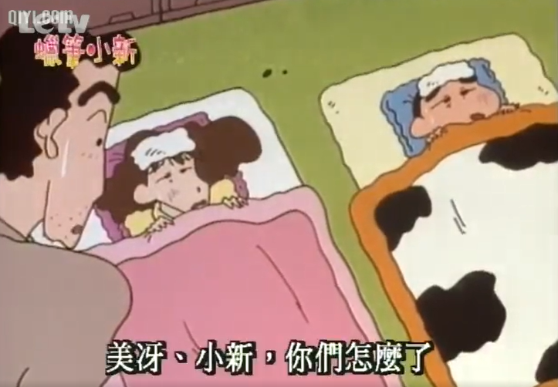
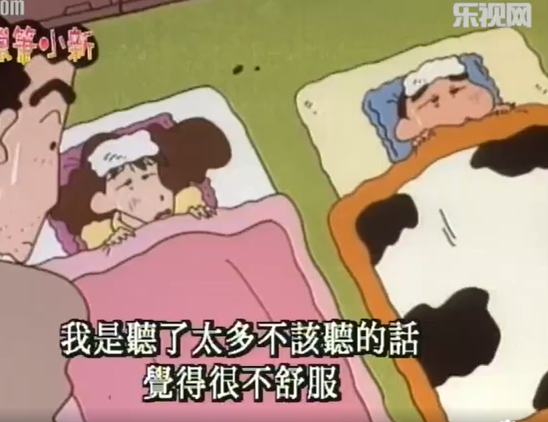
秘笈？
失調！

Slide 10
今天
期待？
我在這裡到底在做什麼？
目標？
「正在做的事」
跟
「期待&目標」
有關嗎？

Slide 11
今天
真實故事─笛子與獎狀
期待目標：
採取方式：
得到結果：
國中畢業的評語：祥宇，是個聰明機靈但缺乏企圖心的孩子。

Slide 12
今天
1.「數位原住民」該怎麼教？──教養議題的時代變遷與挑戰 2.黑臉好？還是白臉好？ ──如何兼顧經營關係與管教 3.輕鬆當「家長」──以逸待勞的親子關係經營心法

Slide 13
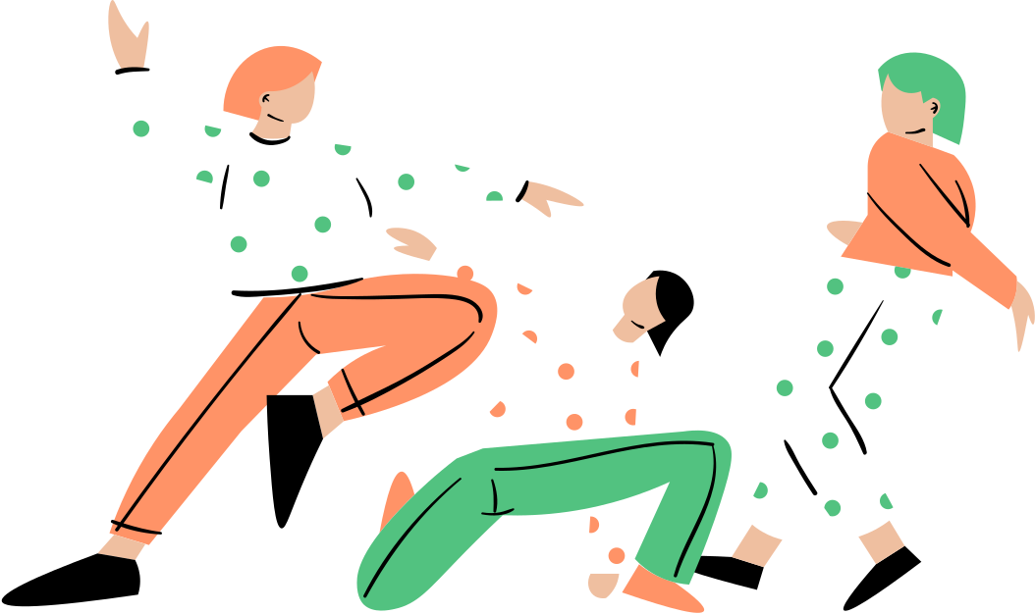
「數位原住民」該怎麼教？
教養議題的
時代變遷與挑戰

Slide 14
什麼是
「數位原住民」？
國際定義：
主要差異在於：
1980年網路問世後出生的人歸類為「數位原住民」或稱「數位原生代」，在此之前出生的人稱之為「數位移民」或「網路移民」。
前者在成長過程或在入學前，未經學習就能觸類旁通，自行摸索並使用網路和3C產品。
後者則是入學後，才在學校經過特別學習或者是進入職場後，經過教育訓練而學會使用數位科技產品，並去適應數位時代的科技社會。

Slide 15
使用習慣：工具性 or 生活性？
數位原住民
vs.
數位移民
成長經驗：
由人→3C
3C滿足一切
差異：
對於「人際關係」的理解

Slide 16
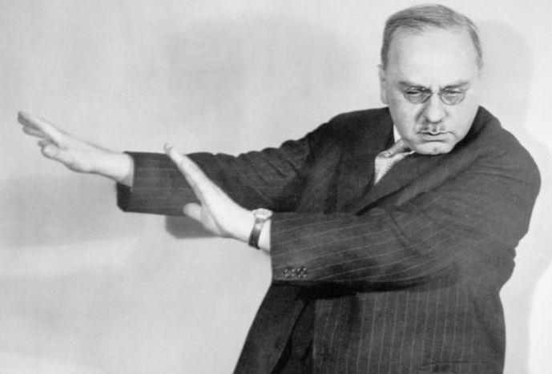
心理師都很愛談
童年「創傷」？
這要從嬰兒誕生說起……
首先是 嬰兒─母親
再來是 嬰兒─父親
接著才是 母親─父親
這三組關係會形成對這世界的基本認識
Alfred Adler (1870.02.07－1937.05.28)
幸運的人，終其一生被童年所療癒。
不幸的人，終其一生都在療癒童年。

Slide 17
人類三大限制：
為什麼會有「代溝」
生命風格
1.誕生於貧瘠的地球表面，受限於有限的資源。
2.個人是脆弱，受限於個體的有限。
3.受限於兩性與繁衍。
合作
競爭
友好
敵意
雖然，承受得起被他人討厭，
才能夠做自己，才能夠自由，
但既幸運又不幸的是，
有的人即使做自己也很惹人愛。
自主
親密

Slide 18
臉好？還是白臉好？
如何兼顧經營關係與管教

Slide 19
誰願意扮黑臉？
當……
孩子功課都沒寫，還在看電視。
吵著要用手機，不乖乖寫作業。
出去玩原本開開心心，
孩子突然鬧了起來。
在餐廳不好好吃飯，大聲講話、亂跑。
更多的時候，當孩子不受控制……

Slide 20
誰願意扮黑臉？
我們閉起眼睛，
試著回到小時候……
被「管教」？
被傷害？被羞辱？
被愛？

Slide 21
關於受傷
幸福童年的秘密
孩子擁有一種非凡的天賦，他們能出色地領會父母的需求，即便父母未曾吐露。
二戰時期在華沙存活下來的猶太人
愛麗絲‧米勒 Alice Miller

Slide 22
「 ……未經處裡的創傷，如何左右了她的日常生活，對我來說已顯而易見……她的控制欲、曾經為了存活而必須做的、她從未擺脫的被迫害恐懼……還有將迫害者投射在我身上也是寓意頗深的證據。
關於受傷
幸福童年的真正秘密
「母親待我猶如敵人，真讓我覺得自己像隻怪物，而她想除掉牠……」
創傷「知情」
「當愛麗絲‧米勒的兒子並不好……即便如此，我的母親仍是個偉大的童年研究者。」
馬汀‧米勒Martin Miller

Slide 23
關於教養的原則：
身教
北風與太陽

Slide 24
文化傳統？
不打不成器
嚴父出孝子，慈母多敗兒。
棒打出孝子，手捧忤逆兒。

Slide 25
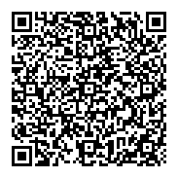
體罰對孩子影響的七個實證結論(Lancet 2021; 398: 355–64.)
最重要的七個結論 : 1.無法改善問題行為，而且問題行為反而可能會越來越多。 2.體罰和任何正向的表現無關。（「不打不成器」是與事實相反的論述，體罰也不會讓孩子的人際、學業更進步） 3.對孩子體罰的家庭，也可能有較高的兒虐風險。 4.嚴謹的統計分析證實體罰和問題行為的因果關係:體罰會導致孩子的問題行為增加，而非問題行為的本身造成體罰。 5.半實驗性質的研究證實體罰在各國不同的文化中，都會造成更多如攻擊等問題行為。 6.不論家長和小孩的特質、以及文化背景為何，體罰會帶來所有負面影響的結論都是一致的。 7.體罰越嚴重，孩子的問題行為也會越多。即「劑量反應效應」(dose response relationship)
播客：
探索大腦的會談地圖

Slide 26
打罵？還是打罵？
史丹佛監獄實驗
被迫中止的研究
模擬監獄：獄卒與囚犯
測驗人格健全的大學生
→隨機擔任獄卒與囚犯
→獄卒欺負囚犯
→囚犯感到羞愧、罪惡
不是個性，不是環境→是「情境」學習

Slide 27
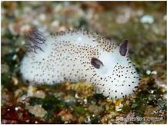
海兔實驗模擬神經細胞的學習
刺激出現
(電擊/刺/戳)
是否有「害」？
有害！
無害……
敏感化
去敏感化

Slide 28
還是給點秘笈
評估→假設→介入

Slide 29
暴怒/暴力溝通
來看個新聞片段！
UDN新聞影片，取自https://www.youtube.com/watch?v=QEHu7ChPgW8

Slide 30
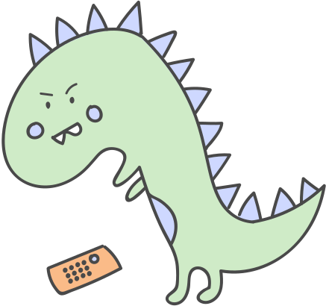
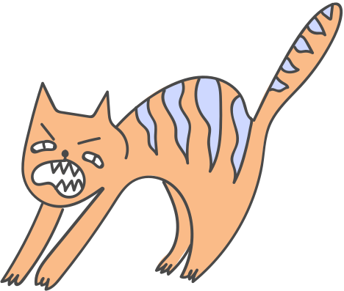
暴怒/暴力溝通
看見我們的努力
看見我們的用心
你不合理
你情緒失控
你是個爛老師
學生：
聽我的話
不要反抗
不要有意見
老師：
尊重我的身份
尊重我的專業
暴力→用權力、力量讓對方妥協

Slide 31
非暴怒/暴力溝通→你可以這樣試試
我知道你們很努力做這份報告
老師：
但這跟我想設計的教學不太一樣
你願意相信對方的行為背後
是基於善意嗎？
你們先講到高二的內容，這會讓我有一些困難
我們知道老師你很專業
學生：
但我們真的不是想要違反課堂設計
我們真的很努力想要做出好的報告
老師，你不讓我們報告，對我們來說會感到……

Slide 32
身心容納之窗
挑戰
攻擊
憤怒
安全
舒適
解離
過度理智
迴避
逃離
害怕
凍結
僵化
超出身心容納之窗時，
你的情緒是什麼？

Slide 33
我的情緒風格
小測試
在紙上寫下三個印象深刻的記憶。
(越是小的時候越好！)
在記憶中標記出有哪些「情緒感受」
記憶中出現哪些人？

Slide 34
我的情緒風格
小測試
強
激動
驚恐
驚奇
緊張
興奮
快樂
害怕
憤怒
苦惱
傾向強烈正向
悲痛
愉悅
失望
負
正
悲慘
歡喜
傷心
憂鬱
高興
沮喪
厭煩
滿足
頹喪
悠閒
疲乏
昏昏欲睡
滿意
輕鬆
弱
平靜

Slide 35
身心容納之窗
挑戰
攻擊
憤怒
安全
舒適
解離
過度理智
迴避
逃離
害怕
凍結
僵化
超出身心容納之窗時，
你的情緒是什麼？

Slide 36
回到身心容納之窗
深呼吸
善意溝通
聚焦當下

Slide 37
回到身心容納之窗
聚焦當下
眼見安全
耳朵與語速
願意試著擁抱嗎？

Slide 38
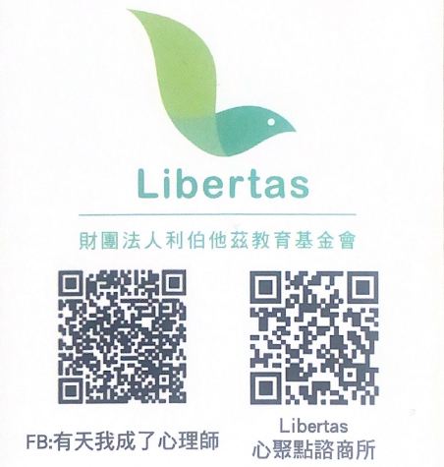
能感受到愛，是天賦。
能善意地看待世界，是選擇。
孔祥宇 諮商心理師

